Slide 1

Открытая лаборатория искусственного интеллекта МФТИ
2020

Slide 2

Занятие 1
Многослойный перцептрон
Григорий Рашков
сотрудник лаборатории

Slide 3

AND
X1 | X2 | AND
0 | 0 | 0
1 | 0 | 0
0 | 1 | 0
1 | 1 | 1
1

Slide 4
AND
X1 | X2 | AND
0 | 0 | 0
1 | 0 | 0
0 | 1 | 0
1 | 1 | 1
X1*W1+X2*W2+ … +Xn*Wn − B > 0
1

Slide 5
AND
X1 | X2 | AND
0 | 0 | 0
1 | 0 | 0
0 | 1 | 0
1 | 1 | 1
X1*W1+X2*W2+ … +Xn*Wn − B > 0
W1
?
W2
?
B
?
1

Slide 6
AND
X1 | X2 | AND
0 | 0 | 0
1 | 0 | 0
0 | 1 | 0
1 | 1 | 1
X1*W1+X2*W2+ … +Xn*Wn − B > 0
W1
1
W2
1
B
1
1

Slide 7
OR
X1 | X2 | OR
0 | 0 | 0
1 | 0 | 1
0 | 1 | 1
1 | 1 | 1
1

Slide 8
OR
X1 | X2 | OR
0 | 0 | 0
1 | 0 | 1
0 | 1 | 1
1 | 1 | 1
X1*W1+X2*W2+ … +Xn*Wn − B > 0
W1
?
W2
?
B
?
1

Slide 9
OR
X1 | X2 | OR
0 | 0 | 0
1 | 0 | 1
0 | 1 | 1
1 | 1 | 1
X1*W1+X2*W2+ … +Xn*Wn − B > 0
W1
1
W2
1
B
0
1

Slide 10
XOR
X1 | X2 | XOR
0 | 0 | 0
1 | 0 | 1
0 | 1 | 1
1 | 1 | 0
1

Slide 11
XOR
X1 | X2 | XOR
0 | 0 | 0
1 | 0 | 1
0 | 1 | 1
1 | 1 | 0
X1*W1+X2*W2+ … +Xn*Wn − B > 0
W1
?
W2
?
B
?
1

Slide 12
XOR
?
1

Slide 13
XOR
X1 | X2 | XOR | AND | OR
0 | 0 | 0 | 0 | 0
1 | 0 | 1 | 0 | 1
0 | 1 | 1 | 0 | 1
1 | 1 | 0 | 1 | 1
1

Slide 14
XOR
X1 | X2 | XOR | AND | OR
0 | 0 | 0 | 0 | 0
1 | 0 | 1 | 0 | 1
0 | 1 | 1 | 0 | 1
1 | 1 | 0 | 1 | 1
XOR = OR − AND
1

Slide 15
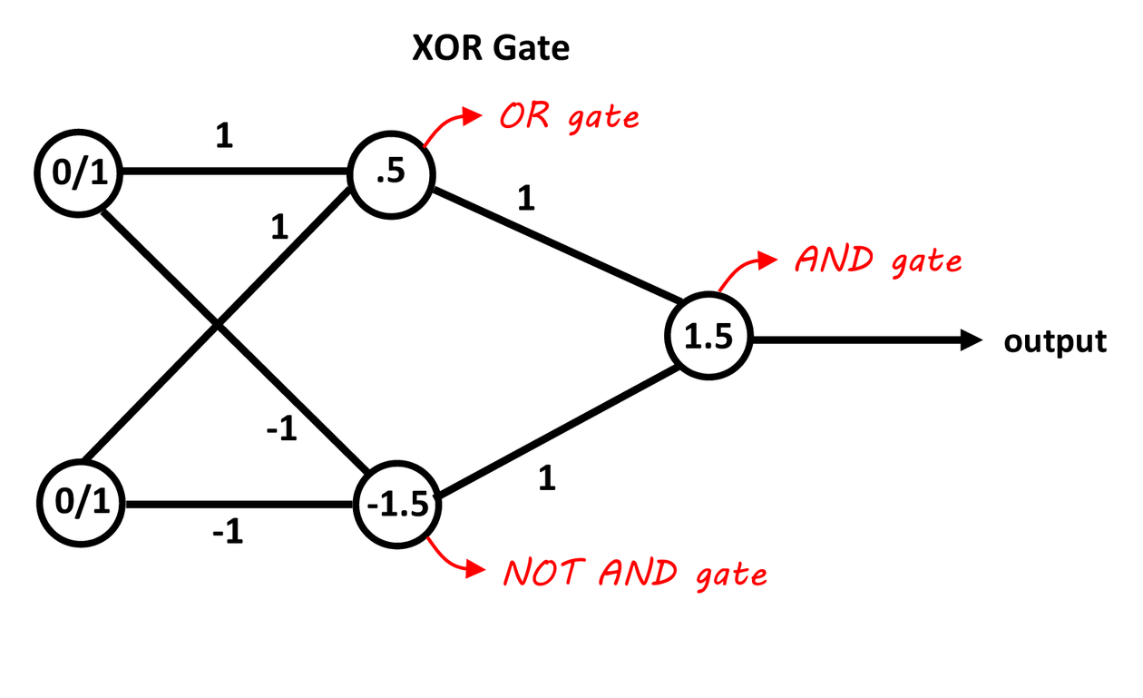
XOR
1

Slide 16
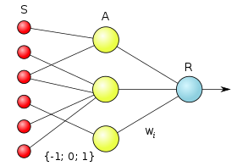
Архитектура перцептрона
1

Slide 17






Спасибо за внимание!
support@bitronicslab.com
www.bitronicslab.com
vk.com/bitronicslab
инстаграмм
телефон

